Slide 1

11.1 外存信息的存取
11.2 外部排序的方法
11.3 多路平衡归并的实现
11.4 置换-选择排序
11.5 最佳归并树

Slide 2
课前回顾
归并排序
  归并的含义
    将两个或两个以上的有序表组合成一个新的有序表
  2-路归并的排序过程
    设初始序列含有n个记录，则可看成n个有序的子序列，每个子序列长度为1
    两两合并，得到 ⎡n / 2⎤ 个长度为2或1的有序子序列
    再两两合并，…如此重复，直至得到一个长度为n的有序序列为止

Slide 3
课前回顾
2-路归并：示例
初始关键字： [49] [38] [65] [97] [76] [13] [27]
一趟归并后： [38 49] [65 97] [13 76] [27]
二趟归并后： [38 49 65 97] [13 27 76]
三趟归并后： [13 27 38 49 65 76 97]

Slide 4
课前回顾
归并排序算法分析
  时间复杂度
    O(nlog₂n)
  空间复杂度
    O(n)
      需要一个与原始序列同样大小的辅助数组（TR）
  归并排序是稳定排序
  适用：外部排序
    将待排序记录分批读入内存，在内存排序，组成有序子文件，再按某种策略存入外存。
    子文件多路归并，成为较长的有序子文件，再进入外存，如此反复，直到全部排序。
Notes:
具有n个待排序记录的归并次数是㏒₂n，而一趟归并的时间复杂度为O(n)，则整个归并排序的时间复杂度无论是最好还是最坏情况均为O(n㏒₂n)。
在排序过程中，使用了辅助向量DR，大小与待排序记录空间相同，则空间复杂度为O(n)。
归并排序是稳定的。

Slide 5
课前回顾
基数排序
  基数排序是一种借助“多关键字排序”思想实现“单关键字排序”的内部排序算法。
  不需要关键字之间的比较。
多关键字排序
对52张扑克牌按以下次序排序：
♣2<♣3<……<♣A<♦2<♦3<……<♦A<
♥2<♥3<……<♥A<♠2<♠3<……<♠A
两个关键字： 花色（ ♣<♦<♥<♠ ）
面值（2<3<……<A）
并且“花色”地位高于“面值”

Slide 6
课前回顾
最高位优先法与最低位优先法的不同特点
  按最高位优先法排序，必须将序列逐层分割成若干子序列，然后对各子序列分别排序。
  按最低位优先法排序，不必分成子序列，对每个关键字都是整个序列参加排序；并且可不通过关键字比较，而通过若干次分配与收集实现排序。

Slide 7
计算机如何实现最低位优先法？
给定序列（02，77，70，54，64，21，55，11），考虑用最低位优先法排序。
分析：①各关键字可视为2元组；②每位的取值范围是：0-9；即基数radix ＝10 。为此，构造10个队列，并编号为0-9。
原始序列
10个队列
出队后序列
1
2
3
4
5
6
7
8
02
0
1
2
3
4
5
6
7
8
9
70
1
2
3
4
5
6
7
8
70
77
21，11
21
70
先对低位扫描
02
出队
11
下一步
54
02
64
54，64
54
21
55
64
分配过程
收集过程
55
55
11
77
77

Slide 8
课前回顾
出队后序列
再次入队
再次出队后序列
1
2
3
4
5
6
7
8
0
1
2
3
4
5
6
7
8
9
02
70
02
21
11
11
11
再对高位扫描
21
再次出队
21
02
54
54
55
54，55
64
64
再次分配
64
55
再次收集
70
70，77
77
77
排序时经过了反复的“分配”和“收集”过程。当对关键字所有的位进行扫描排序后，整个序列便从无序变为有序。

Slide 9
课前回顾
链式基数排序
  基于最低位优先法思想，借助“分配”和“收集”对单逻辑关键字进行排序。
链式基数排序步骤
  待排序记录以指针相连，构成一个链表
  “分配” 时，按当前“关键字位”所取值，将记录分配到不同的 “链队列” 中，每个队列中记录的 “关键字位” 相同；
  “收集”时，按当前关键字位取值从小到大将各队列首尾相连成一个链表;
  对每个关键字位均重复 (2) 和( 3) 两步。

Slide 10
课前回顾
基数排序算法分析
  时间复杂度：O(d(n+rd))
    整个排序需进行d趟分配和收集
      每一趟分配的时间复杂度为O(n)
      每一趟收集的时间复杂度为O(rd)
        rd为每个关键字的取值范围——基数
  空间复杂度：O(rd)
    2rd个队列指针
  基数排序是稳定排序

Slide 11
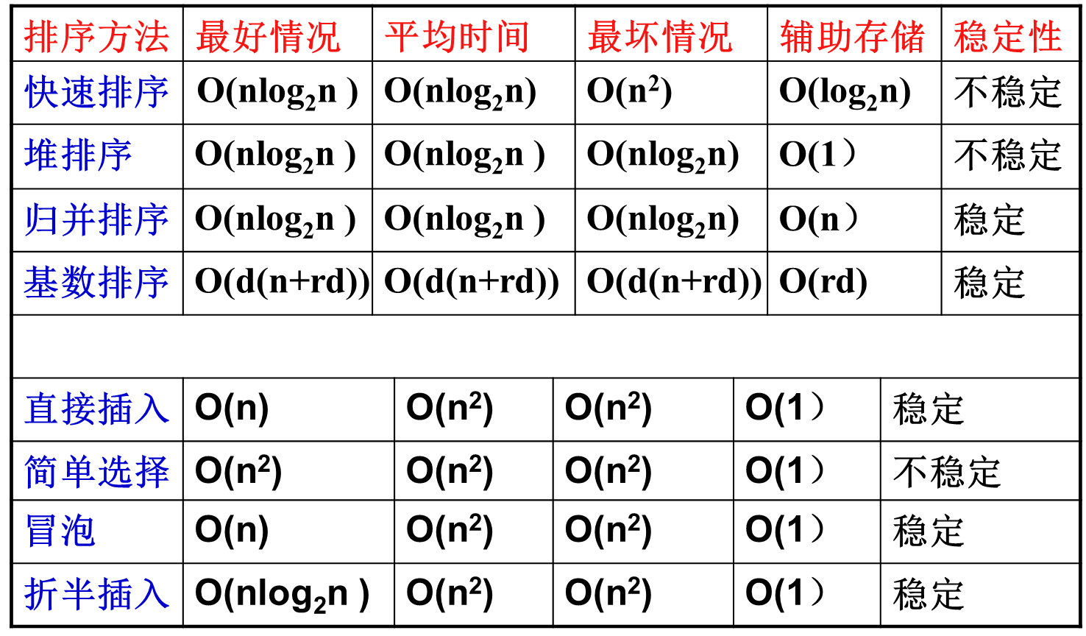
各种排序算法比较

Slide 12

一. 基本概念
二. 归并排序法
三. 败者树

Slide 13
一. 基本概念
1.外部排序：
当待排序的记录数目特别多时，在内存中不能一次处理。
必须把它们以文件的形式存放于外存，排序时再把它们一部分一部分调入内存进行处理。
这样，在排序过程中必须不断地在内存与外存之间传送数据。这种基于外部存储设备（或文件）的排序技术就是外排序。
外部排序：即是将内存作为工作空间来调整外存中数据的位置。

Slide 14
一. 基本概念
2. 外部排序的要点
1) 文件在外存中的组织
2) 文件在内存中的排序
3) 文件在内外存之间的交换

Slide 15
当记录以文件形式存放于磁盘上的时候, 通常是按物理块存储的。
物理块也叫做页块。每个页块可存放几个记录。操作系统按页块对磁盘信息进行读写。
磁盘通常是指由若干片磁盘组成的磁盘组, 各个盘片安装在同一主轴上高速旋转。各个盘面上半径相同的磁道构成了柱面。各盘面设置一个读写磁头，它们装在同一动臂上，可以径向从一个柱面移到另一个柱面上。
P295 图11.3

Slide 16
为了访问某一页块, 先寻找柱面: 移动动臂使读写磁头移到指定柱面上: 寻查(seek)。再根据磁道号(盘面号)选择相应读写磁头, 等待指定页块转到读写磁头下: 等待(latency)。 在磁盘组上存取一个页块的时间：
t_{io}＝t_{seek}＋t_{la}＋t_{wm}
其中
t_{seek} 为寻查时间(查找该数据块所在磁道)
t_{la} 为等待(延迟)时间
t_{wm} 为传输数据块中记录的时间

Slide 17
二. 归并排序法
基于磁盘进行的外排序多使用归并排序方法。
其排序过程主要分为两个阶段：
１．按可用内存大小，利用内部排序方法，构造若干( 记录的) 有序子序列，通常称外存中这些记录有序子序列为 “归并段”或顺串 (Run);
２．通过“归并”，逐步扩大 (记录的)有序子序列的长度，直至外存中整个记录序列按关键字有序为止。

Slide 18
例如：假设有一个含10,000个记录的磁盘
文件，而当前所用的计算机一次只
能对1,000个记录进行内部排序，则
首先利用内部排序的方法得到10个
初始归并段，然后进行逐趟归并。
假设进行2−路归并(即两两归并)，则
第一趟由10个归并段得到5个归并段;
第二趟由 5 个归并段得到3个归并段;
第三趟由 3 个归并段得到2个归并段;
最后一趟归并得到整个记录的有序序列。

Slide 19
分析上述外排过程中访问外存(对外
存进行读/写)的次数：
假设“数据块”的大小为200，即每一次访问外存可以读/写200个记录。
则对于10,000个记录，处理一遍需访问外存100次(读和写各50次)。

Slide 20
由此，对上述例子而言，
1)求得10个初始归并段需访问外存100次;
2)每进行一趟归并需访问外存100次;
3)总计访问外存 100 + 4 × 100 = 500次

Slide 21
外排总的时间还应包括内部排序
所需时间和逐趟归并时进行内部归并
的时间，显然，除去内部排序的因素
外，外部排序的时间取决于逐趟归并
所需进行的“趟数”。
例如，若对上述例子采用5−路归并，
则只需进行2趟归并，总的访问外存的
次数将压缩到 100 + 2 × 100 = 300 次

Slide 22
一般情况下，假设待排记录序列
含 m 个初始归并段，外排时采用 k−路
归并，则归并趟数为 ⎡log_{k}m⎤，显然，
随之k的增大归并的趟数将减少，因此
对外排而言，通常采用多路归并。k 的
大小可选，但需综合考虑各种因素。

Slide 23
二. 归并排序法
1. 初始归并段的生成
2. 最佳归并树的建立
3. 归并时间复杂度分析

Slide 24
二. 归并排序法
1. 初始归并段的生成
过程：采用置换-选择排序方法形成初始归并。
1) 根据缓冲区大小，由文件输入记录(由外存读入内存)，当记录充满缓冲区后，选择最小的记录输出(由内存写出到外存)，其空缺位置由下一个输入记录来取代，输出的记录成为当前初始归并段的一部分。
2) 如果新输入的记录不能成为当前生成的归并段的一部分，即它比生成的当前归并段中最大的记录要小，它将等待生成下一个归并段时提供选择。

Slide 25
二. 归并排序法
1. 初始归并段的生成
过程：采用置换-选择排序方法形成初始归并。
3) 反复进行上述操作，直到所有新输入的记录关键字都小于最后输出记录的关键字时，就生成了一个初始归并段。
4) 接着继续生成下一个归并段，直到全部记录都处理完毕为止，这就是置换-选择排序法。

Slide 26
二. 归并排序法
1. 初始归并段的生成
例1. 设输入文件的各个记录的关键字为
15, 19, 04, 83, 12 ,27, 11, 25, 16, 34, 26, 07, 10, 90, 06, …
假设内存缓冲区可容纳4个记录，生成初始归并段，
下表给出了生成初始归并段过程中各步的缓冲区内容和
输出结果。

Slide 27
二. 归并排序法
1. 初始归并段的生成
15, 19, 04, 83, 12 ,27, 11, 25, 16, 34, 26, 07, 10, 90, 06, …
步数 | 1 | 2 | 3 | 4 | 5 | 6 | 7 | 8 | 9 | 10 | 11 | 12 | 13 | …
缓 冲 区 内 容 | 15 | 15 | 15 | 11 | 11 | 11 | 11 | 11 | 11 | 11 | 11 | 06 | … | …
 | 19 | 19 | 19 | 19 | 25 | 16 | 16 | 16 | 16 | 16 | 16 | 16 | … | …
 | 04 | 12 | 27 | 27 | 27 | 27 | 34 | 26 | 26 | 26 | 26 | 26 | … | …
 | 83 | 83 | 83 | 83 | 83 | 83 | 83 | 83 | 07 | 10 | 90 | 90 | … | …
输出 结果 | 04 | 12 | 15 | 19 | 25 | 27 | 34 | 83 | 07 | 10 | 11 | 16 | … | …
 | 所生成的第一初始归并段 |  |  |  |  |  |  |  | 所生成的第二初始 归并段 |  |  |  | … | …

Slide 28
二. 归并排序法
2. 最佳归并树的建立
K路归并过程：将k个初始归并段采用选择树法进行归并产生一个
段，这样，m个初始归并段产生多个这样的段，然后对这些段再
采用选择树法进行归并，如此下去，直到只生成一个段为止，这
个段就是最后生成的归并段。
归并分析：文件经过置换-选择排序之后，得到的是长度不等的
初始归并段，归并方案不同，所得归并树也不同，树的带权路
径长度也不同。

Slide 29
二. 归并排序法
2. 最佳归并树的建立
K叉赫夫曼树：为了优化归并树的带权路径长度，可将之前讲过
的赫夫曼树扩展到k叉树的情况。在归并过程中，让记录少的初
始归并段最先归并，记录数多的初始归并段最晚归并，就可以
建立总的I/O次数达到最少的最佳归并树。
带权路径长度与I/O次数的关系为：
I/O次数=带权路径长度×2

Slide 30
二. 归并排序法
2. 最佳归并树的建立
例2：设由置换-选择排序法得到9个初始归并段，其长度(记录
数)依次为：9,30,12,18,3,17,2,6,24。请做出3-路最佳归并
树，并计算I/O次数。
121
32
30
59
9
11
12
17
18
24
2
3
6

Slide 31
二. 归并排序法
说明：
1) 对于某初始归并段,其路径长度就等于其参加归并的次数。
2)每次归并有2次I/O操作(入算一次，出算一次)。
2. 最佳归并树的建立
121
32
30
59
9
11
12
17
18
24
2
3
6
I/O次数
=2*(2*3+3*3+6*3+9*2+12*2+17*2+18*2+24*2+30*1)
=446

Slide 32

二. 归并排序法
3. 归并排序时间复杂度分析
结论：M个初始归并段进行k路分析，归并的遍数为
时间复杂度分析：
第一次建立选择树的比较所花费的时间为O(k-1)=O(k),
此后每次重建选择树所需要的时间为O(log₂k),
所以处理n个记录所需要的时间为：
初始建立选择树的时间 + n-1次重建选择树的时间
即O(k) + O((n-1)*log₂k) =O(n*log₂k)
这是k路归并一遍所需要CPU处理的时间，而归并遍数为 ，
所以这个阶段总共需要的时间为
O(n*log₂k*log_{k}m) = O(n*log₂m)

Slide 33
二. 归并排序法
3. 归并排序时间复杂度分析
外部归并排序时间 t_{ES} 的上界为：
外部排序所需总的时间t_{ES}
= 内部排序(产生初始归并段)所需的时间(m*t_{IS})
+ 外部信息读写的时间(d*t_{IO} )
+ 外部归并所需的时间(S*ut_{mg})
t_{IS} —为得到一个初始归并段进行内部排序所需时间的均值；
t_{IO}—进行一次外存读/写时间的均值；
ut_{mg}—对u个记录进行外部归并所需时间；
m—为经过内部排序之后得到的初始归并段的个数；
d—总的读/写 次数；
S—外排序归并的趟数。

Slide 34
三. 败者树——选择树的一种
分析：
1. 引入前：之所以引入败者树，是因为在k路归并中，若不使用
败者树，则每次对k路需要比较k-1次得到最值，对于总共
n个记录的每一趟归并共需要(n-1)*(k-1)次比较。
若有m个归并初始段，归并趟数为log_{k}m，总共比较次数为：
log_{k}m*(n-1)*(k-1)。
2. 引入后：
每次不需要k-1次比较(除第一次建树之外)，只需要log₂k次即可。

Slide 35
三. 败者树——选择树的一种
败者树是完全二叉树，采用顺序存储结构，特点如下：
1) 结点从数组下标1开始存储，数组下标0位置存储胜者。所以序号为i的结点，其双亲结点的序号为i/2。
2) 败者树中含有两种不同类型的结点。
第一种：叶子结点，其类型为记录类型。每个叶子结点的值为从
相应的有序子序列中读出的当前记录。叶子结点的个数k为待归并
的文件数。
第二种：非叶子结点，是度为2的结点，其类型为整型，存储叶子
结点的序号。非叶子结点的个数 = 叶子结点的个数-1 = k-1

Slide 36
三. 败者树——选择树的一种
败者树的特点：
3) 最终胜出者结点的序号存储于败者树的根结点之上，再输出。
4) “胜者”原先所在的有序子文件的下一个数据取代胜者在叶子结点中的位置，继续比较，求出新的胜者。但在继续比较时，它不用和所有叶子的关键字比较，只需沿相应的叶子结点到根结点的路径去调整败者树，这样可以大大减少比较次数。

Slide 37
三. 败者树——选择树的一种
例3：有5个有序的子文件：
R1: {17, 21, …} R2: {5, 44, …} R3: {10, 12, …}
R4: {29, 32, …} R5: {15, 56, …}
5
2
10
3
17
1
17
1
10
17
5
17
5
败者树特点：记录败者，胜者参加下一轮比赛

Slide 38
三. 败者树——选择树的一种
R1: {17, 21, …}
R2: {5, 44, …}
R3: {10, 12, …}
R4: {29, 32, …}
R5: {15, 56, …}
说明：K路归并的败者树的高度
log₂k，在每次调整查找下一个
具有最小关键字记录时，最多做
log₂k次关键字比较。因此，利
用败者树在k个记录中选择最小
者，时间复杂度为O(log₂k)。
5
2
LS[0]
15
LS[1]
5
10
3
LS[2]
29
4
LS[3]
17
1
LS[4]
10
29
15
b[3]
b[4]
b[5]
17
5
b[1]
b[2]
Notes:
败者树重构过程如下：
将新进入选择树的结点与其父结点进行比赛：将败者存放在父结点中；而胜者再与上一级的父结点比较。
比赛沿着到根结点的路径不断进行，直到ls[1]处。把败者存放在结点ls[1]中，胜者存放在ls[0]中。

Slide 39
本章小结
了解外部排序的基本过程及其时间分析。

